Slide 1
[안산] 광학 TM FMCW LiDAR 실험을 위한 Tunable laser 신규 투자
의사결정 | 토론 | 리뷰 | 공유
●
보고자 | 광학솔루션사업부 플랫폼개발3팀 장인규 선임
목 적 | “[안산] 광학 TM FMCW LiDAR 실험을 위한 Tunable laser 신규 투자”의 투자 심의
참석자 | 광학솔루션연구소장
1. 투자 심의서
2. 투자 배경

Slide 2
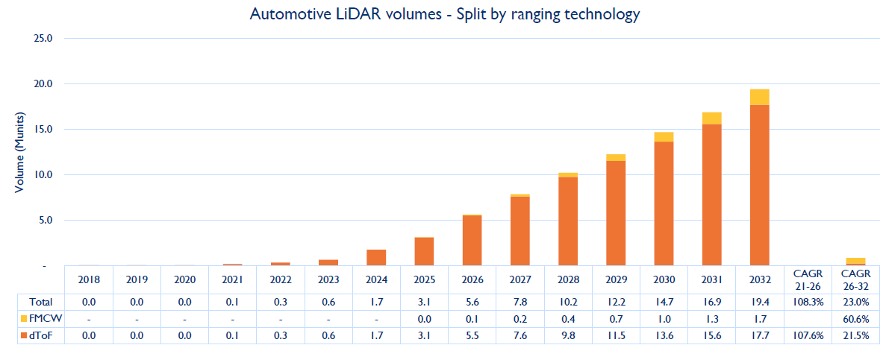
1. 투자 심의서
보고자 | 송영식 팀장 | 플랫폼개발3팀
책임자 | 장인규 선임 | 플랫폼개발3팀
참조담당자 | 이종섭 책임 | 플랫폼개발3팀
제품/ 구분 | 투자명 | 투자 유형 | 사업 계획 | 투자비 | 투자 회수 | 고객 (국가, 지역) | 투자KPI | MP 일정 / PJT완료 | OP율 (Normal) | 회수 기간(년)
 |  |  |  |  |  |  | : 주파수 변조
광학TM | [안산] 광학 TM FMCW LiDAR 실험을 위한 Tunable laser 신규 투자 | 신규 개발 | 전용 : 0.8억 | 0.8억 | 자사투자 | Global (안산) | 변조 불가 → 100nm 범위 | - / 22.12.30 | - | 0.5년
 |  |  | (미반영시 사유 작성)
투자 목적 / 배경 | [FMCW LiDAR 구현을 위한 tunable laser 투자] LiDAR 시장 성장 전망으로, 성장 동력 확보를 위한 FMCW LiDAR 개발용 레이저 투자 ■ LiDAR 평가 역량 확보 - 주파수 변조 레이저를 이용한 FMCW LiDAR 구동 평가 가능 - Narrow linewidth의 고품질 광원 이용 가능(100GHz ->100kHz) ■ LiDAR 시장 동향 - FMCW LiDAR 시장의 지속 성장 - ACE의 지속적인 관심
투자 내역
투자 효과 | [FMCW LiDAR 개발 및 평가 solution 확보] - 주파수 변조 가능한 레이저 확보를 통한 FMCW LiDAR 실험 - 1550nm 대역의 좁은 linewidth의 레이저 확보
일정
사업계획 반영 | “사업계획 기반영“
투자 Risk | 반도체 수급 이슈로 인하여 납기 장기화 risk. (납기기간 10~12주) - 입고일정 지연 발생 시 데모 장비 대여를 통한 실험 진행.
투자비 | 1차 : 0.8억
주요 검토 | Infra 보유 현황 점검(총 0대) - Tunable laser 보유 현황 없음 레이저 사양 검토 - FMCW LiDAR 시뮬레이션을 이용한 필요 레이저 사양 확보 (파장 변조 범위: 0.1nm 이상, 파장 변조 속도: 160nm/s 이상, Linewidth: 500kHz 이하) - 필요 레이저 사양 만족 → 평가용 reference laser로 적함 향후 활용 방안 점검 (3D개발팀, 플랫폼개발팀, 융합부품개발팀) - FMCW LiDAR 개발 시 레이저 reference laser로 활용 → Reference 대비한 laser 성능 비교 - FMCW LiDAR 개발 프로젝트 진행 시 FA용으로 활용 - Narrow linewidth의 광원 이용 필요 시(간섭계 설계 등) 활용
투자 책임자 의견
[단위 : 억 원]
* yole 자료
항목 |  | 투자 내용 | 단가 | 수량 | 금액
장비 | 레이저 | FMCW LiDAR 실험용 tunable laser | 0. 8 | 1 | 0.8
 |  |  | 합계 |  | 0.8
구분 |  |  |  | 투자 전 | 투자 후 | 비고
설비 | 사양 항목 | LiDAR | 설비 사양
Tunable laser | 파장 변조 범위 | >0.1nm | 100nm | 0대 | 1대
 | 파장 변조 속도 | >160nm/s | 200nm/s
 | Linewidth | <500kHz | 200kHz
사전보고 / 발의
심의
집행
PO
입고완료
완료보고
9/2
9/5
9/6
9/8
납기 3개월
12/08
23.2/28

Slide 3
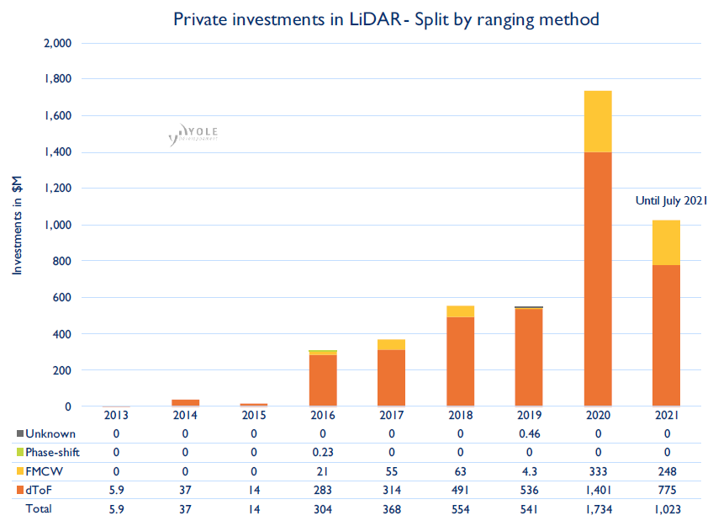
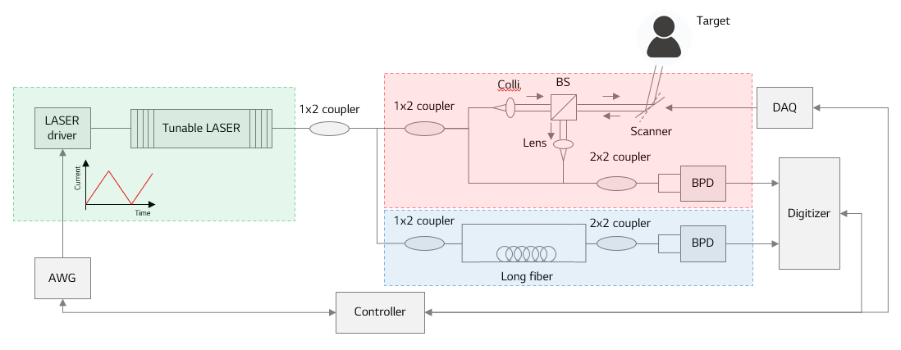
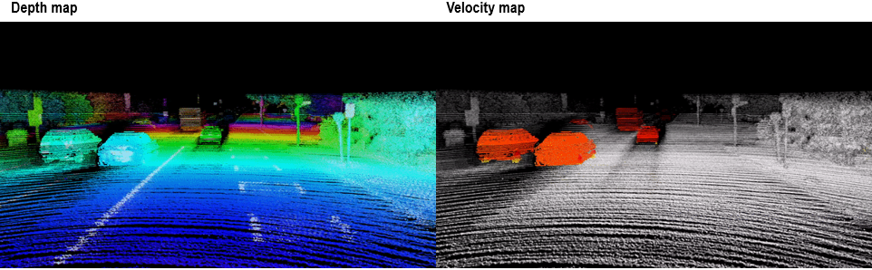
2. 투자 배경
❑ 투자 배경
❑ Tunable laser를 이용한 FMCW LiDAR 실험 컨셉
장거리 물체에 대한 정확한 측정이 가능하고 PIC를 이용한 소형화에 용이한 FMCW LiDAR 기술에 대한 투자 증대 → 미래 기술 대비를 위한 FMCW LiDAR test setup의 필요
Laser의 선형 주파수 변조를 위해 tunable laser 사용
실시간 피드백을 통한 주파수 변조 선형화 가능
Tunable laser의 tuning range, tuning speed에 따른 depth 측정 성능 평가 가능
0.1nm ~ 50nm
20nm/s ~ 200nm/s
<그림1> 거리 측정 방식에 따른 LiDAR 업체 투자 금액
주파수 변조를 이용한거리와 속도의 동시측정이 가능 + dToF 대비 높은 SNR을 가지는 depth 측정 알고리즘 구현 → 주파수 변조를 위한 tunable laser 필요
<그림3> FMCW LiDAR 실험 컨셉
<그림2> FMCW LiDAR 출력 데이터 예시

Slide 4

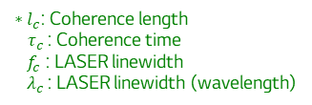




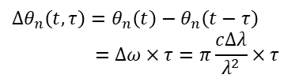
첨부. 장비 사양 선정 기준 검토
❑ 검토 항목
LASER linewidth에 따른 coherence length
Laser의 linewidth, tuning speed, tuning range
Linewidth(frequency) | Linewidth(wavelength) | Coherence length
10.00MHz | 0.0801pm | 15m
9.50MHz | 0.0761pm | 16m
9.00MHz | 0.0721pm | 17m
8.50MHz | 0.0681pm | 18m
8.00MHz | 0.0641pm | 19m
7.50MHz | 0.0601pm | 20m
7.00MHz | 0.0561pm | 21m
6.50MHz | 0.0521pm | 23m
6.00MHz | 0.0481pm | 25m
5.50MHz | 0.0440pm | 27m
5.00MHz | 0.0400pm | 30m
4.50MHz | 0.0360pm | 33m
4.00MHz | 0.0320pm | 38m
3.50MHz | 0.0280pm | 43m
3.00MHz | 0.0240pm | 50m
2.50MHz | 0.0200pm | 60m
2.00MHz | 0.0160pm | 75m
1.50MHz | 0.0120pm | 100m
1.00MHz | 0.0080pm | 150m
0.50MHz | 0.0040pm | 300m
0.40MHz | 0.0032pm | 375m
0.30MHz | 0.0024pm | 500m
0.20MHz | 0.0016pm | 750m
0.10MHz | 0.0008pm | 1500m
LASER linewidth - LASER wavelength의 FWHM - Linewidth가 LASER의 phase error로 나타남 → 최종 depth 에러에 영향
Im
$$θ$$
Re
Spontaneous emission으로 인한 phase noise
$$\vec{E}\left(t\right) ={\vec{E}}_{0}\exp\left[j\left\{θ\left(t\right)+θ_{n}\left(t\right)\right\}\right]$$
$$I\left(t\right)=I_{DC}+I_{AC}\cos\left[θ\left(t\right)−θ\left(t−τ\right)+θ_{n}\left(t\right)−θ_{n}\left(t−τ\right)\right]$$
$$=I_{DC}+I_{AC}\cos\left[θ\left(t\right)−θ\left(t−τ\right)+∆θ_{n}\left(t,τ\right)\right]$$
$$∆θ_{n}\left(t,τ\right)=θ_{n}\left(t\right)−θ_{n}\left(t−τ\right) \\ =∆ω×τ=π\frac{c∆λ}{λ^{2}}×τ$$
²⁾
$$τ$$
: 거리에 의한 time delay
$$∆λ$$
: LASER의 spectrum 범위
LASER linewidth 선정
- 최종 측정 거리에 따른 LASER linewidth 선정 - 300m 이상 측정을 원할 시 LASER linewidth 500kHz 이하 필요
차량용 LiDAR 조건
$$l_{c}<\frac{cτ_{c}}{2}=\frac{c}{2∆f_{C}}=\frac{λ^{2}}{2∆λ_{c}}$$
$∗l_{c}$: Coherence length $τ_{c}$ : Coherence time $f_{c}$ : LASER linewidth
$λ_{c}$ : LASER linewidth (wavelength)

Slide 5




첨부. 장비 사양 선정 기준 검토
❑ 검토 항목
Laser의 linewidth, tuning speed, tuning range
최대 측정 가능 거리 - Tuning speed가 빠를 수록 integration time을 줄일 수 있음 - Tuning speed가 느릴 수록 먼 거리 측정 가능
거리 해상도 - 거리에 상관없이 tuning range에 반비례
$$ΔD=\frac{c}{4B}$$
$∗B=f_{1}−f_{0}$: 주파수 변조 범위 $c$ : 빛의 속도
$$D_{max}=\frac{f_{s}cT}{8B}$$
$∗f_{s}$ : 샘플링 주파수
FMCW LiDAR FM conditions
FMCW LiDAR depth resolution
Frequency range: 7GHz |  | Wavelength range: 0.0561nm
Sweep period | Maximum distance |  | Tuning speed
100us | 267.86m |  | 560.58nm/s
200us | 535.71m |  | 280.29nm/s
300us | 803.57m |  | 186.86nm/s
400us | 1071.43m |  | 140.15nm/s
500us | 1339.29m |  | 112.12nm/s
600us | 1607.14m |  | 93.43nm/s
700us | 1875.00m |  | 80.08nm/s
800us | 2142.86m |  | 70.07nm/s
900us | 2410.71m |  | 62.29nm/s
1000us | 2678.57m |  | 56.06nm/s
Frequency range | Wavelength range | Depth resolution
10GHz | 0.0801nm | 7.5mm
9GHz | 0.0721nm | 8.3mm
8GHz | 0.0641nm | 9.4mm
7GHz | 0.0561nm | 10.7mm
6GHz | 0.0481nm | 12.5mm
5GHz | 0.0400nm | 15.0mm
4GHz | 0.0320nm | 18.8mm
3GHz | 0.0240nm | 25.0mm
2GHz | 0.0160nm | 37.5mm
1GHz | 0.0080nm | 75.0mm
Tunable laser 필요 사양
구분 |  |  | 비고
설비 | 사양 항목 | LiDAR
Tunable laser | 파장 변조 범위 | >0.1nm | Depth resolution 7mm이상
 | 파장 변조 속도 | >160nm/s | 2D 스캔 시 줄어든 integration time에 대한 측정 가능
 | Linewidth | <500kHz | 측정 가능 거리 300m 거리 이상

Slide 6



첨부. 장비 사양 선정 기준 검토
❑ Tunable laser
MEMS VCSEL
- VCSEL의 DBR mirror를 MEMS 기술을 이용하여 실시간 변형
- Cavity length를 변형하여 tuning
Output
빛의 파장을 직접적으로 변화시키는 laser
DBR mirror moving
Gain
Output
Loss
Loss
Gain
Mode selection
External cavity LASER
- External cavity를 위한 grating의 실시간 회전
- grating 각도에 따른 mode selection 변화를 이용
Lasing mode
Output
Gain
wavelength
Grating 회전
DBR LASER - 전류에 따라 물질의 굴절률이 바뀌는 electro-optic 특성을 이용
- Cavity와 DBR의 굴절률을 바꿈으로써 lasing mode와 mode selection 동시 변경
Output
전류
전류
전류
Gain
Output
Loss
Gain
Phase
DBR
LASER wavelength tuning 방법
$$\frac{mλ}{2}=nL$$
$∗m$: mode number $n$ : refractive index $L$ : cavity length
DFB LASER - 전류에 따라 물질의 굴절률이 바뀌는 electro optic 특성을 이용
- DBR LASER와는 달리 한 개의 신호로 tuning 가능
전류 or 온도
Cavity refractive index 변경을 이용한 modulation
Output
$$\frac{∆λ}{λ}=\frac{∆n}{n}+\frac{∆L}{L}−\frac{∆m}{m}$$
Mode selection 변경을 이용한 modulation
Gain
Physical length 변경을 통한 modulation

Slide 7
첨부. 장비 사양 선정 기준 검토
❑ Tunable laser
- Test를 위한 tunable laser는 범용성을 위해 넓은 범위의 tuning range를 가지고 준수한 tuning speed를 지니는 ECDL을 사용 예정
 | MEMS VCSEL | ECDL | DBR | DFB
전류
전류
전류
전류 or 온도
DBR mirror moving
Gain
Gain
Phase
DBR
Gain
Gain
Loss
Grating 회전
*광통신에서 많이 사용
(Lumentum, II-VI)
Linewidth: | 넓음 (수십 MHz) | 좁음 (수십 kHz) | 보통 (수백 kHz) | 보통 (수백 kHz)
Tuning speed: | ~ 10,000nm/s | 10nm/s ~ 200nm/s | 100nm/s | 100nm/s
Tuning range: | > 100nm | < 100nm | < 10nm | < 1nm
Tuning method: | 전기 신호를 이용하여 MEMS 구동 | 모터나 piezoelectric actuator를 이용하여 grating 회전 | Phase section과 DBR section의 전류 input 제어를 통한 frequency tuning | Electrical: 전류 input을 통한 작은 frequency range tuning Thermal: 온도 조절을 통한 넓은 frequency range tuning

Slide 8
첨부. 투자비 ERRC
1차 견적가 분석을 통해 불필요한 옵션 품목을 삭제 및 네고 진행하여 2차 견적 확보 예정.
- Accessory의 프린터 항목은 사내 infra를 활용할 수 있으므로, 품목 삭제하여 0.005억 비용 절감
1차 견적서 (발의가)
2차 견적서 (심의가)
단위 : KRW
단위 : KRW
Agilent : Cary-6000i & UMA
본품
 | Cary 6000i Bundle Set |  | 123,312,500
 | UMA |  | 69,008,200
 | Sub-total |  | 192,320,700
검출기
 | Diffuse 측정기-internal (110mm port 적분구) |  | 1,607,700
 | PMT InGaAs Detector |  | 25,505,000
 | Sub-total |  | 27,112,700
Accessory
 | 필터 세트 |  | 2,483,000
 | 투과형 홀더 |  | 2,026,000
 | 프린터 |  | 487,500
 | Sub-total |  | 4,996,500
기타 비용
 |  | 배송비 및 설치료 | 3,560,000
합계 |  |  | 227,989,900
Agilent : Cary-6000i & UMA
본품
 | Cary 6000i Bundle Set |  | 123,312,500
 | UMA |  | 69,008,200
 | Sub-total |  | 192,320,700
검출기
 | Diffuse 측정기-internal (110mm port 적분구) |  | 1,607,700
 | PMT InGaAs Detector |  | 25,505,000
 | Sub-total |  | 27,112,700
Accessory
 | 필터 세트 |  | 2,483,000
 | 투과형 홀더 |  | 2,026,000
 | 프린터 |  | 0
 | Sub-total |  | 4,509,000
기타 비용
 |  | 배송비 및 설치료 | 3,560,000
합계 |  |  | 227,502,400
Need to update

Slide 9







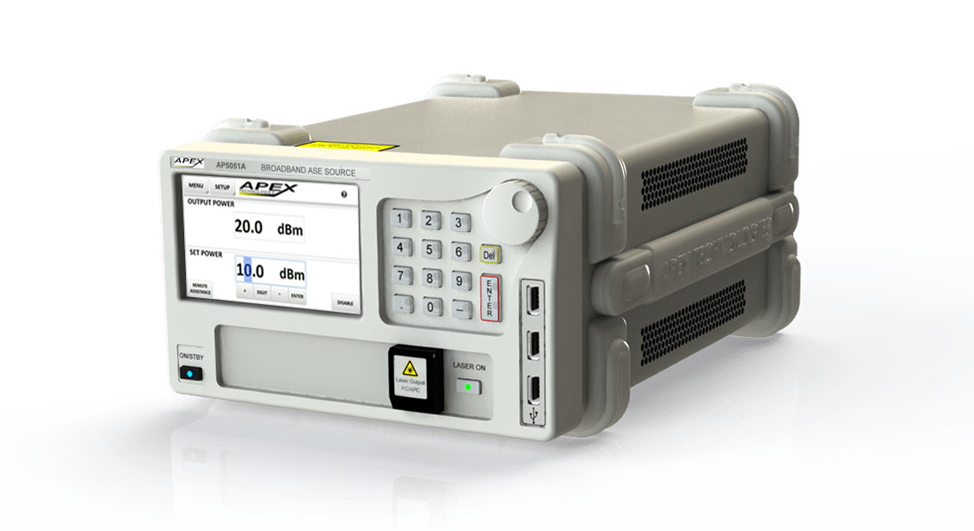




첨부. 업체/사양 비교 검토
핵심 사양(linewidth, tuning speed, tuning range)를 고려한 검토로 실험 시 범용성을 최대화 하기 위한 업체를 결정하고자 함
Company | ID Photonics | Santec | Lucentek | Quantifi Photonics | Lionix International | Keysight | Toptica | Newport | Luna | Rio-lasers | Apex | TeraXion
Model | CoBrite-DX1 | TSL-570 | Continuous tunable LASER | LASER 2003 |  | N7778c | CTL | TLB-6728 | Phoenix1400 | ORION | AP4053A | NLM
Structure |  | ECDL |  |  | ECDL | ECDL | ECDL | ECDL | ECDL |  | ECDL | DFB
Wavelength | 1524.5~ 1572nm | 1500~ 1630nm | 1528~ 1567nm | 1520~ 1620nm | 1530~ 1565nm | 1515~ 1620nm | 1510~ 1630nm | 1520~ 1570nm | 1515~ 1565nm | 1530~ 1565nm | 1520~ 1630nm | 1550nm
Power | 40mW | 20mW | 20mW | 6.31mW | 20mW | 15mW | 50mW | 30mW | 8~10mW | 10~30mW | 20mW | 40mW
Linewidth | <100kHz | 200kHz | 100KHz | 250MHz | 10kHz | 10kHz | 10kHz | 200kHz | 1.5MHz | 15kHz | 500kHz | 100kHz
Tuning speed |  | 1~200nm/s |  | 400nm/s |  | 200nm/s | 10nm/s | 240nm/s | 1~1000nm/s |  | 200nm/s
Tuning resolution |  | 0.1pm | 1pm |  |  | 0.1pm | 0.5pm |  | 0.01pm |  | 4pm
Tuning accuracy |  | 5pm | 2pm | 4pm |  | 10pm | 10pm | 10pm | 1.5pm |  | 5pm
Price |  | 7,800만원 |  | 5,700만원 |  | 9,500만원 | 30,260유로 | 5,200만원 | Unavailable |  | 5,000만원

Slide 10
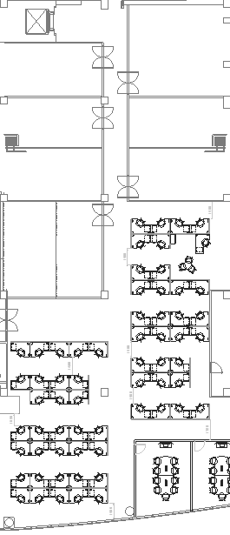


첨부. 설치 장소 검토
설치 장소: 안산 동관 3D 평가분석실3에 설비를 배치하고자 함.
연구소 계획에 의거, 장비 배치 확정 예정.
2F
기구분석실 (열변형분석실)
Test S/W창고
3D
성능평가실1
3D
성능평가실2
통신실 | 화장실 (男) | (계단) | 공조실 | 화장실 (女) | 전산실
3D
성능평가실3
Test S/W
실험실
회의실
회의실
회의실
휴게실
휴게실
회의실
E/V
<실험실 배치도>

